Slide 1
ANTİK ÇAĞLARDA MİMARİ
SÜLEYMAN YILDIRIM
HACETTEPE ÜNİVERSİTESİ
İÇ MİMARLIK VE ÇEVRE TASARIMI 1. SINIF

Slide 2
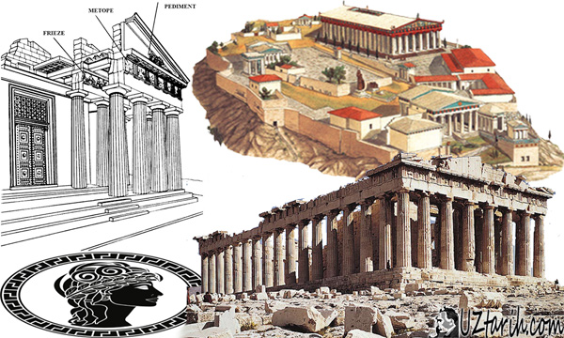
Antik Çağ’da Mimarlığın Temel İlkeleri
Mimarlığın kökeni ve temel prensipleri çok eski dönemlere dayanmaktadır.
Mimarlık, Düzen, Düzenleme, Armoni, Uygunluk ve Ekonomiye dayanır.
Düzen, bir yapıtın bölümlerinin her birine gereken önemi vererek tümünün oranlarına, bakışımlı bir uyum getirir. Niceliğe göre yapılan bir ayarlamadır. Bununla, yapıtın kendi bölümlerinden modüllerin seçilerek tümünün bunlara dayanılarak oluşturulmasını kast ediyorum. Düzenleme, öğelerin yerli yerine konmasını ve yapıtın özelliğine göre yapılan ayarlamalar sonucunda oluşan zarif etkiyi içerir.

Slide 3
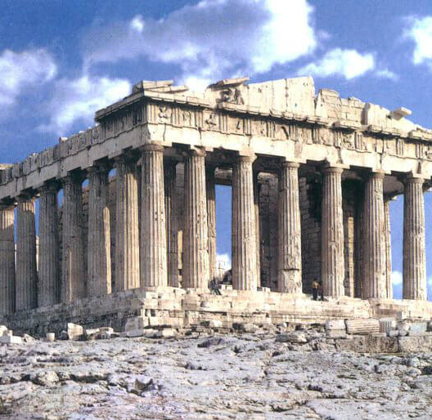
Armoni, öğelerin ayarlamalarındaki güzellik ve uygunluktur. Bu da, bir yapıtın öğeleri, genişliklerine uygun bir yükseklikte, uzunluklarına uygun bir genişlikte, kısacası tümüyle bakışımlı olduğu zaman gerçekleşir.
Bakışım, bir yapıtın kendi öğeleri arasındaki doğru uyum ve ölçüt olarak seçilen bir öğeye göre, tasarımın değişik öğeleri ile tümü arasındaki bağlantıdır. İnsan vücudunda, önkol, ayak, avuç, parmak ve diğer küçük uzuvlar arasında bir tür bakışımlı armoni vardır; mükemmel yapılarda da böyledir. Tapınaklarda bakışım bir sütunun kalınlığından üçüz yivden (triglif) hatta bir modülden balistalardan, gemilerde, kürek ıskarmozları arasındaki aralıklardan ve başka şeylerde, değişik öğelerden hesaplanır.

Slide 4
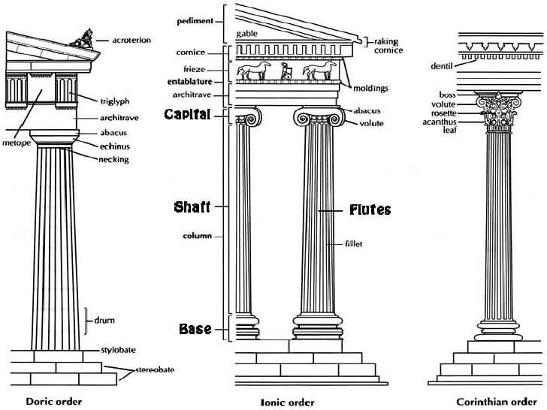
Uygunluk, bir yapıt, yetkinlikle, geçerli ilkelere göre yapıldığında beliren biçem mükemmelliğidir. Geleneklerden, kullanımdan ve doğadan kaynaklanır. Geleneklerin önemi, yıldırımların Jüpiter’i, Gök, Güneş veya Ay onuruna inşa edilin üstü açık (hypaethral) yapılarda görülebilir: Çünkü bunlar, gökyüzü açık ve bulutsuz olduğu zaman görünümlerini algıladığımız tanrılardır. Minerva, Mars ve Herkül’ün tapınakları Dor biçeminde olmalıdır; çünkü bu tanrıların yiğitçe güçleri, evlerinde zarafeti tamamen uygunsuz kılar. Venüs, Flora, Proserpine, Kaynak Suyu ve Nimf’lerin tapınaklarında ise bu zarif tanrıçalara, ince hatları, çiçekleri, yaprakları ve sarmallı süs öğeleri ile gereken uyumu sağladığından, Korint düzeninin kullanılması özel önem taşır. Juno, Diana, Bacchus benzer tanrılar için İyon düzeninde yapılan tapınaklar da, bu tanrıların bulundukları orta konuma uygun olarak Dor düzeninin sertliği ile Korint düzenindeki zarafetin bileşimini yansıtırlar.

Slide 5

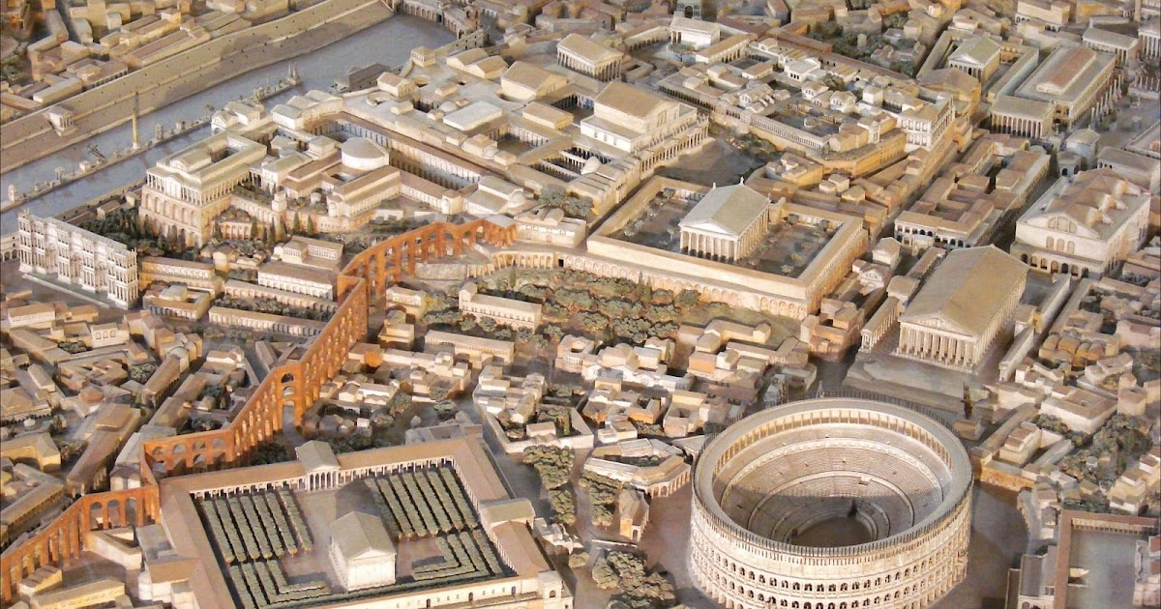
ANTİK ÇAĞ ŞEHİR MİMARİSİ

Slide 6
Antik çağın ilk büyük şehirleri Mezopotamya ve Mısır'da kuruldu. Sümerlerin Ziigurat'ı Mısır medeniyetinin Piramitleri görkemli yapılardı. Asurlular dev tapınaklar inşa etti
Büyük İskender Persopolis'i ele geçirdiğinde, şaşalı şehrin güzelliği karşısında, "cennet benim oldu" demişti.
Ancak Antik Çağın sosyo kültürel şehirlerini Yunanlılar kurdu. Bunun anlamı, öncülleri ve çağdaşlarının aksine sadece tapınak ve saraylar değil, meclis binası, kamu binaları, hastane, kütüphane, tiyatro, gymnasium ve çok sayıda bina içeren konut kompleksleri yaptılar. Antik Yunan mimarisi, Roma döneminde tüm akdeniz havzasına nüfus etti.

Slide 7
Klasik Yunan mimarisi, eski Yunanlıların şehirlerini ve yaşamlarını tanımlamak ve süslemek için kullandıkları bir dizi tanınabilir bina tipini ifade eder. Yunan medeniyeti şovenist ve çok katmanlı bir yapıya sahipti. Şehirlerde egemen sınıf, elit, mülk sahibi aristokrat ve tüccarlardan oluşuyordu. Yunan şehir devletlerinin aristokrat sınıfları, mimari ve sanat eserlerine ayırdıkları bütçe ile bir itibar yarışındaydılar.
Antik Yunan mimarisi denildiğinde, pek çok insanın zihninde beliren görüntü, Düzinelerce sütunun üzerinde yükselen tapınaklardır. Farklı sütun tipleri ile (Dor, İon, Korint stilleri) birbirinden farklılaşsa da, aynı formda, aynı gösterişli duruşla karşımıza çıkarlar.

Slide 8
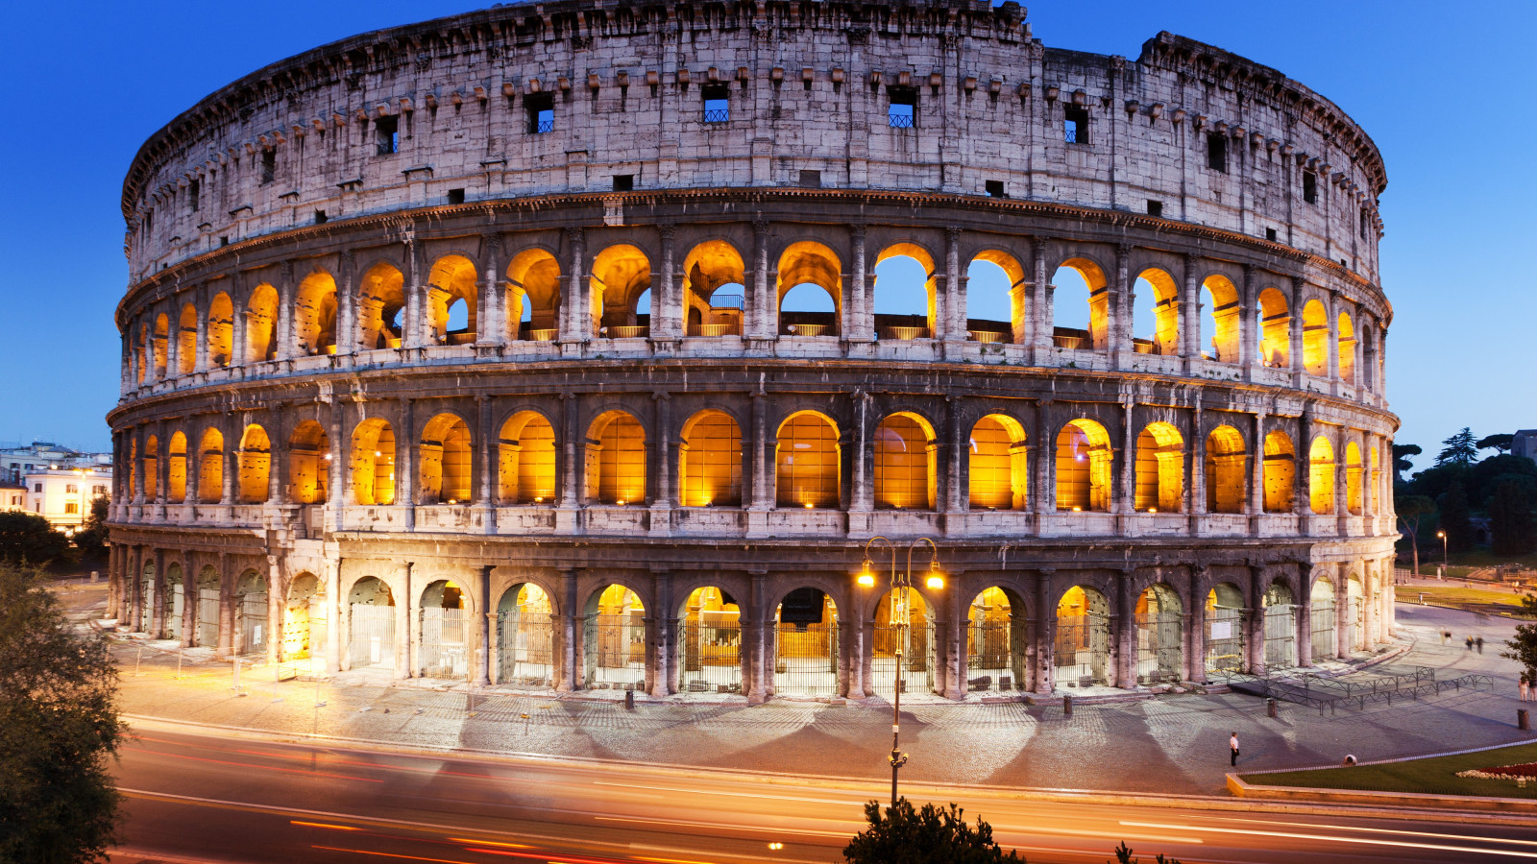

Slide 9
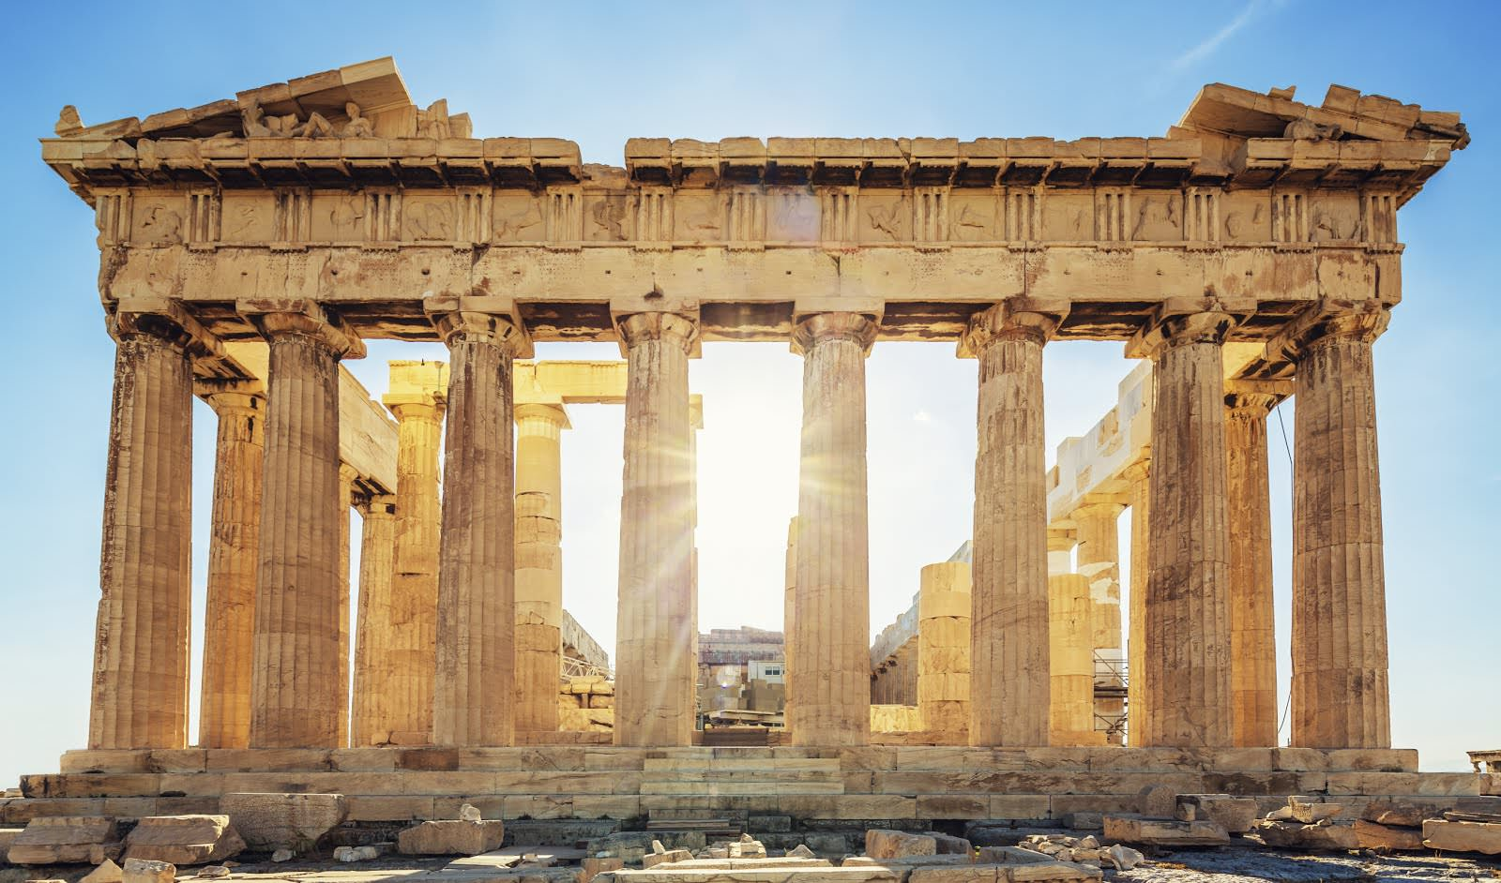
Tapınak
Yunanlılar “konut” anlamına gelen ho ναός ( ho naós ) terimi ile tapınaklara atıfta bulundu. Tapınak Latince bir terim olan templum'dan türemiştir, dolayısıyla Roma döneminde kullanılmaya başlanmıştır.
Arkaik dönemde, Yunan anakarasındaki Dor mimarisinin düzenleri kesin olarak ortaya çıktı ve MÖ 6. ve 5. yüzyıllarda anıtsal bir tapınak inşası dalgasına yol açtı. Yunan şehir devletleri birbirleri ile sadece stratejik ve ekonomik anlamda değil, aynı zamanda mimaride ve özellikle tanrılarını temsilen inşa ettikleri tapınakların görkemi ile bir güç ve gövde gösterisi sergilemekteydiler, tapınaklar, dost veya düşman diğer şehir devletleri için hem saygı hem gıpta abideleriydi.
Örneğin Atina, MÖ 5. yy'da akropolün inşasına muazzam kaynaklar ayırdı. Arkeik çağdan beri tapınak alanı olarak kullanılan bölgeye yapılan tapınak kompleksi Atina'nın Tanrılar ekonomik ve siyasi gücüne de işaret ediyordu.

Slide 10
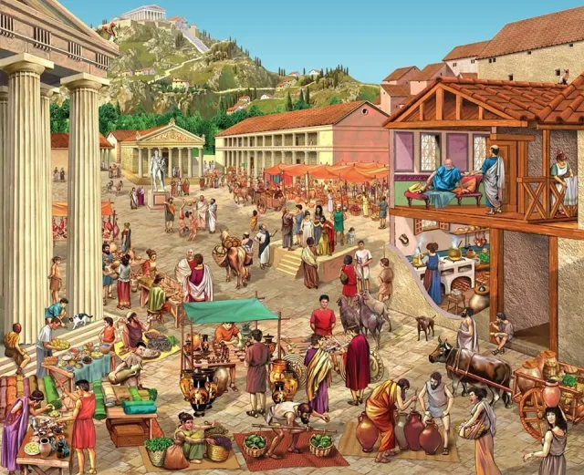
Agora (Pazar yeri)
Muhtemelen bir Yunan tapınağından sonra en çok bilinen ikinci yapı türü agora, pazar yeridir. Agora temelde düz bir alandır, amaç şehrin kalabalığı için, ticaret yapmak, gündelik konuları tartışmak, felsefi yapmak kısaca hem ticaret yapıp hem sosyalleşebilmek için oluşturulmuş alanlardır. Agorasız bir Yunan kenti düşünülemez.
Yunan dünyasında agoralar kare veya ortogonaldi; Bunlar genellikle şehrin merkezinde yer alan ve tapınaklarla ya da başka sivil mimariyle çevrili, planlanmış yerlerde bulunmaktaydı. Genelde orada yer alan periyodik pazarları içerecek kadar büyüklerdi. Yunan şehirlerinin ana yolları agoraya açılırdı. Sınırlar, basamaklar, bordürler veya stomalar ile sınırları belirlenirdi.

Slide 11
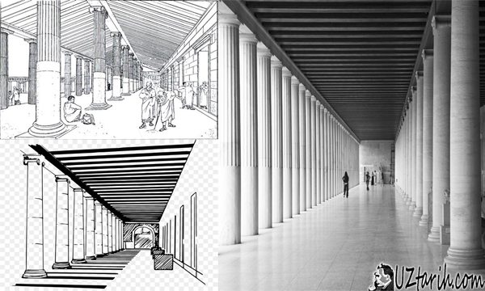
Stoa (Saçak Altı)
Bir stoa, son derece basit bir yapıdır, bir tarafta uzun bir duvar ve ona paralel, diğer tarafta sıralanmış sütunlar ve üzerini kaplayan bir çatı. Tipik bir stoa 100 metre (330 feet) uzunluğunda, sütunlar yaklaşık 4 m (13 ft) ve genişliği yaklaşık 8 m (26 ft) olabilir. İnsanlar herhangi bir noktadan, kolonların arasında geçerek stoaya girebilir.
Stoalar, tapınak, tiyatro gibi binaların yanında olabilir, dört tarafı stoa ile çevrili agoraları olan Yunan kentleri vardır. At nalı şeklinde, L şeklinde, pi şeklinde stoalara rastlanmıştır. Bazı stoaların uçlarında geniş odalar olurdu. MÖ 2. yy'ın sonlarına doğru serbest duran stoanın yerine sürekli revaklara geçildi: bitişik binaların çatıları, alışveriş yapanlara ve diğerlerine sığınmak için yürüyüş yolu oluşturmak üzere genişletildi.

Slide 12
Thesauros (Hazine Binası)
Hazineler veya hazine evleri (Yunanca'daki thesauros), elitlerin zenginliğini tanrılara karşı korumak için inşa edilmiş küçük, tapınak benzeri yapılardı. Hazineler aileler veya bireylerden ziyade devlet tarafından oluşturulan sivil yapılardı.
Hazine binaları devlet hazinelerinin depolandığı binalar değildi. Tanrılar, eski kahramanlar onuruna, veya şehrin tapınağına, arsitokranların bağışladığı değerli eşya ve mücevherler, savaş ganimetlerinden özel parçalar veya farklı devletlerden gelen armağanlar burada saklanırdı.
En eski thesauroi MÖ 7. yüzyılın sonlarında inşa edilmiştir. Tespit edilen en yeni bina ise MÖ 4. yy'da inşa edilmiştir. Çoğu hazine binası, kamuya açık yol üzerinde fakat şehrin biraz dışında yer alıyordu Bu binalar kalın duvarları, ızgaralı camları ve güçlü kapıları ile korunaklı yapılardı. hepsinin içine girmesi zordu.
Bu yapılar, bir iç oda (cella veya naos) ve bir ön sundurma veya vestibule (pronaos) kısımlarından oluşur. Thesauros'ta saklanan eserler, hem bağışçının ayrıcalığını hem de şehrin gücünü ve gururunu yansıtan altın, gümüş ve farklı kültürlerden gelen nitelikli armağanlardı

Slide 13
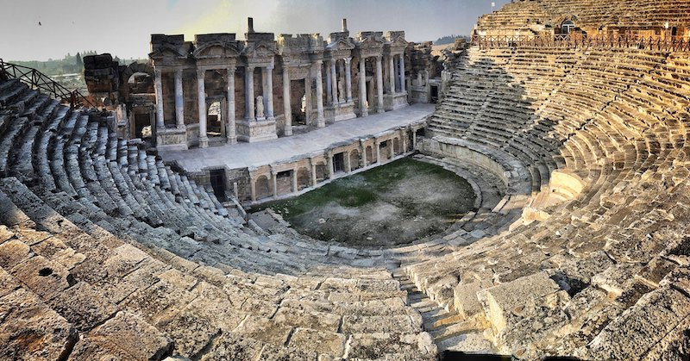
tiyatro
Yunan mimarisindeki en büyük binalardan biridir. Tiyatrolarda oynanan oyun ve ritüellerin resmi yapılardan çok daha eski bir tarihi vardır. Prototipik Yunan tiyatrosu, en eski versiyonları dikdörtgen olmasına rağmen poligonal-yarı dairesel planda gelişti. oyulmuş koltuklar bir sahne ve sahne önünde geniş bir alandan ibaretti . Bugüne kadar tespit edilen en eski tiyatro, MÖ 525-470 yılları arasında inşa edilmiş Thorikos tiyatrosudur En erken koltuklar muhtemelen ahşaptı.

Slide 14
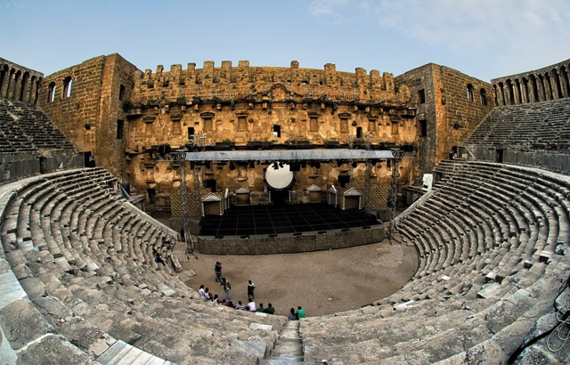
İyi bir Yunan tiyatrosunun üç ana bölümü "Skene, Teatron ve Orkestra".
Orkestra Yunan tiyatrosunda, oturma alanı(theatron) ve sahne (Skene) arasında yer alan, yuvarlak olarak kullanılan alandı. Kelimenin tam anlamıyla "dans alanı" anlamına gelen orkestra, koronun dans edeceği, şarkı söyleyeceği ve skene yani sahnedeki aktörler ile etkileşime gireceği antik Yunan Tiyatrolarının çekirdeğidir.
Theatron, kelime anlamıyla mekanı görmek demektir, sonradan tiyatroya adını verdi. İnsanların büyük gruplar halinde oturdukları, sahneyi dairesel saran basamaklı oturma alanıdır. Erken Yunan tiyatrosunda theatron dikdörtgendi, sonradan dairesel oldu. Romalılar cavea kelimesini kullandı. Bazı tiyatrolarda prohedria veya proedria adı verilen, asil, zengin sınıf için ayrı koltuklar vardı.
Skene Sahne binası, birden fazla kattan oluşan, her iki tarafta oyuncuların sahneye girip, gerektiğinde kostüm değiştirmek üzere geri dönebilecekleri girişleri olan
genellikle bir tapınak veya saray cephesini temsil eden tiyatro kısmıdır.

Slide 15
Evler - Domestic Houses
Antik Yunan şehirlerindeki evlerden geriye kalanlar ve yazılanlar, üst sınıf evlerden ibarettir. Bu evler mülk sahibinin maddi gücüne göre tamamen müstakil, ayrık, arazi içinde veya şehrin merkezinde, genel olarak cadde boyunca sıralı olarak inşa edilmiştir, ancak sokağa bakan pencereler hem çok küçük hemde oldukça yüksekteydiler. Bunun sebebi güvenlik ve mahremiyet olabilir.
Evler nadiren birden fazla kata sahipti. Evlerin çoğunda ışığı ve havalandırmayı sağlayacak bir iç avlu, kışın sıcak tutacak bir ocak ve suyu el altında tutmak için bir kuyu vardı. Mutfak, kiler, yatak odaları ve çalışma odaları bulunmaktadır.
Evlerde erkeklerin vakit geçirdiği oda genellikle evin alt katında bulunan "Andron" ve kadınların vakit geçirdği oda ise evin arka bölümünde veya üst katta yer alan "Gynaeceum" olarak adlandırılan oda idi.
Her ne kadar Yunan yazılı eserleri, kadınları ev işlerinde ve sosyal yaşamdan uzakta niteleyen yazılar bırakmışsa da, arkeolojik kanıtlar ve bazı literatür, bunun her zaman doğru olmadığını belirten ipuçlarını veriyor. Kadınlar, kamusal alanlara çıkarılan cemaat ayinlerinde önemli dini şahsiyetler olarak rol oynadılar; Pazar yerlerinde yaygın olarak kadın satıcılar vardı ve çok yaygın olmasa da, antik Yunan kentlerinde yaşayan bazı kadınlar şair ve bilgin olarak tarih kitaplarına geçtiler.

Slide 16
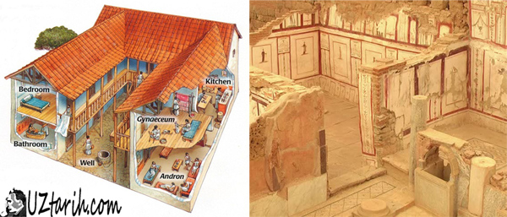

Slide 17
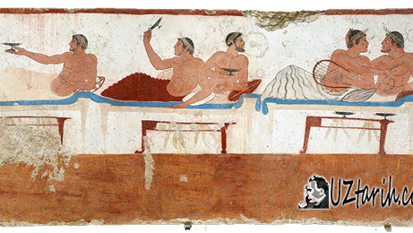
Andron
Erkek misafirlerin ağırlandığı odaya Andron denirdi. Klasik Yunan üst sınıf konutlarının bazılarında (fakat hepsi değil) bulunurdu: "Symposion" yunanca birlikte içmek anlamına gelir. Andron odalarında erkek misafirlerin toplantıları symposion: sempozyum olarak adlandırılırdı. İkramların konulacağı sehpalar, "kline" adı verilen Yunan stili divanlar, kanepeler barındıran bu büyük odalar, erkeklere özel sohbet alanı ve içip eğlendikleri misafir kabul salonları olarak düşünülebilir.
Evlerde kadınlar için ayrılmış dinlenme ve iş alanları, varsa evin ikinci katında veya arka kısımlardaki odalardaydı. Ancak, eğer Yunan ve Roma tarihçileri haklıysa, bu alanlar tekstil aletleri, dikiş gereçleri veya mücevher kutuları ve aynalar gibi ürünler barındırmalıydı. Ancak arkeolojik buluntularda bu gibi aletlerde evlerin her yerinde ve daha çok ön kısımlarda yer alan odalarda rastlanmıştır.
Özellikle, iç avlular, kadınların, erkeklerin, ailelerin ve ziyaretçilerin farklı zamanlarda serbestçe girdikleri ve birlikte zaman geçirdikleri alanlardı.

Slide 18
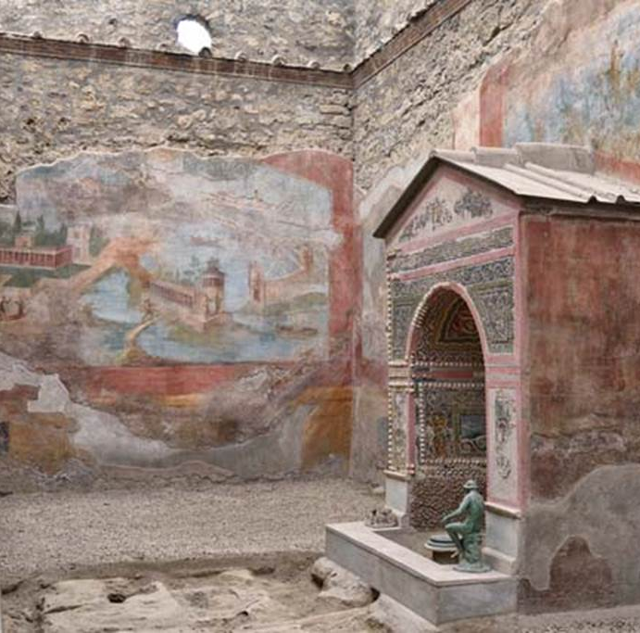
Fountain Houses (Çeşmeli evler)
Klasik dönem için temiz suya erişim her zamanki gibi önemli bir gereklilikti, ama aynı zamanda doğal kaynaklar ve insan ihtiyaçları arasındaki bir kesişim noktasıydı,
Tüm Yunan toplulukları, doğal su kaynaklarının yakınında kurulmuştu. Yunan şehirleri gelişip büyüdükçe, mimari kadar şehircilikte de geliştiler, kanalizasyon sistemleri ve evlere boru hatları ile su taşınması çağının ötesinde gelişmelerdi.
Düzgün akış ve drenaj sağlamak için eğimli bir zemine sahip noktalarda inşa edilen evler bu ayrıcalıklı su iletim sisteminden faydalanabilmişlerdir.

Slide 19
Antik Çağ mimarları

Slide 20
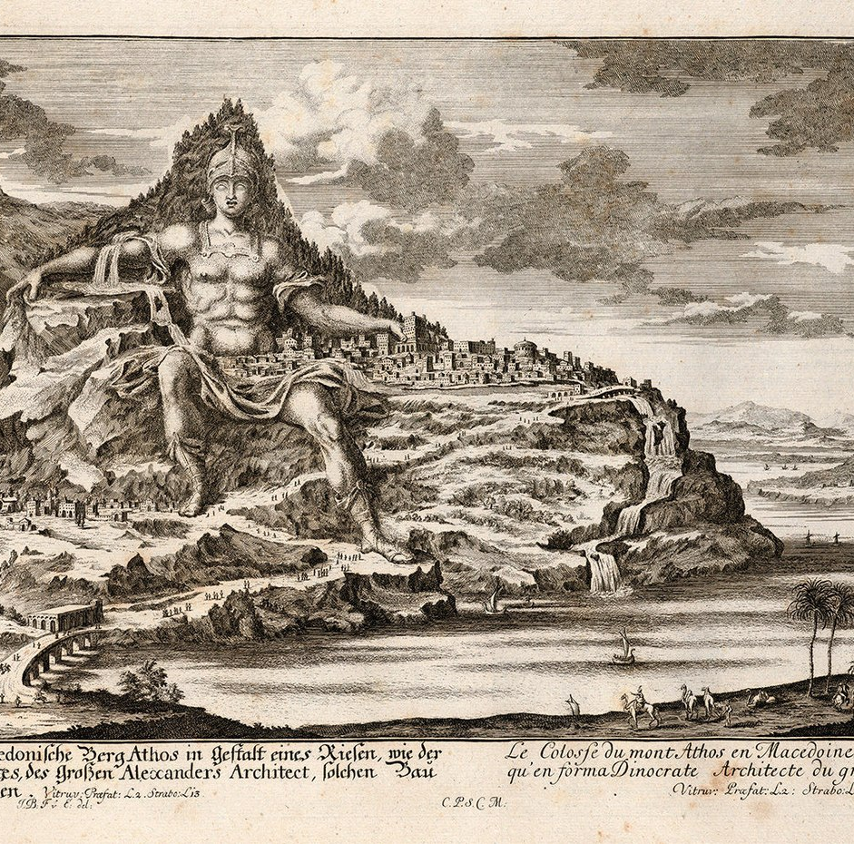
Dinokrates
MÖ 4. yüzyılın son çeyreğinde yaşamıştır.) Büyük İskender için çalışan bir Yunan mimar ve teknik danışmandır. İskenderiye kenti, Hephaestion için anıtsal cenaze töreni ve Efes'teki Artemis Tapınağı'nın yeniden inşası ve diğer eserleri ile ünlüdür.

Slide 21
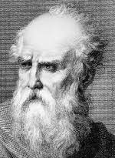
Vitruvius
Marcus Vitruvius Pollio (d. MÖ 80-70, ö. MÖ 15 sonra), Romalı yazar, mimar ve mühendis. Mimarlık Hakkında On Kitap (De architectura libri decem) ile bilinir. MÖ 1. yüzyılda yaşamiş olan Romalı mimar Vitruvius "De Architectura" adlı kitabında başarılı bir mimarlık için "Utilitas, Firmitas, Venustas" (kullanışlılık, sağlamlık, güzellik) etmenlerinin gerekli olduğunu ileri sürmüştür. Rönesans'ta bu tanım, "Comodita, perpetuita, bellezza" (kullanışlılık, süreklilik- kalıcılık, güzellik) olarak benimsenmiştir. 1581'de bir İngiliz yazarı mimarlığı "yapı bilimi" olarak tanımlarken 19. yüzyılda İngiliz eleştirmen John Ruskin mimarlığın "yapılara uygulanan süslemeden başka bir şey olmadığı" nı ileri sürüyordu. Amatör bir eleştirici olan Sir Henri Watton "The Elements of Architecture" (1624) adlı kitabında mimarlığın üç koşula (kullanılışlılık, sağlamlık, güzellik) yanıt vermesi gerektiğini belirtir. F.L. Wright'a göre de "mimarlık biçim haline gelmiş yaşamdır."

Slide 22
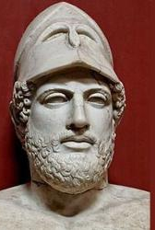
Kallikrates
MÖ beşinci yüzyılın ortalarında faaliyet gösteren eski bir Yunan mimarıydı. O ve Ictinus, Parthenon'un mimarlarıydı (Plutarch, Pericles , 13). Bir yazıt, onu, Akropolis'teki Athena Nike Kutsal Alanı'ndaki “Nike Tapınağı” nın mimarı olarak tanımlamaktadır (IG I 35). Söz konusu tapınak ya şatoda görülebilen amfitrostili Athena Nike Tapınağı ya da daha sonraki tapınağın temellerinde kalıntıları bulunan küçük ölçekli bir selef (naiskos). Bir yazıt, Akropolis'in Klasik Devre duvarının (IG I 45) mimarlarından biri olarak Callicrates'i ve Atina ve Pire'yi birbirine bağlayan üç şaşırtıcı surun Orta'sını inşa etmek için sözleşme yaptığı başka devletleri (loc. Cit.) Plutarch olarak tanımlar.
Eski bir Yunan mimarı. 5. yüzyılın ikinci yarısında Atina'da aktifti. Akropolis'teki Athena Nike Tapınağı ve diğer birçok kamu binası, tanışmalara yardım etti ve parthenon yapımına katıldı.

